Slide 1


ЦИФРОВИЗАЦИЯ МУНИЦИПАЛЬНОГО УПРАВЛЕНИЯ

Slide 2


ЦИФРОВАЯ ТРАНСФОРМАЦИЯ УПРАВЛЕНИЯ
УПРАВЛЕНИЕ БЮДЖЕТОМ
Единое информационное пространство
Полная прослеживаемость средств
Оценка эффективности и контроль
УПРАВЛЕНИЕ ОКС И ИНФРАСТРУКТУРОЙ
Мониторинг объектов капитального строительства
Управление муниципальным имуществом
Контроль целевого финансирования
УПРАВЛЕНИЕ ПРОГРАММАМИ И ПРОЕКТАМИ
Управление муниципальными программами
Качество стратегического планирования
Оперативный контроль и мониторинг

Slide 3
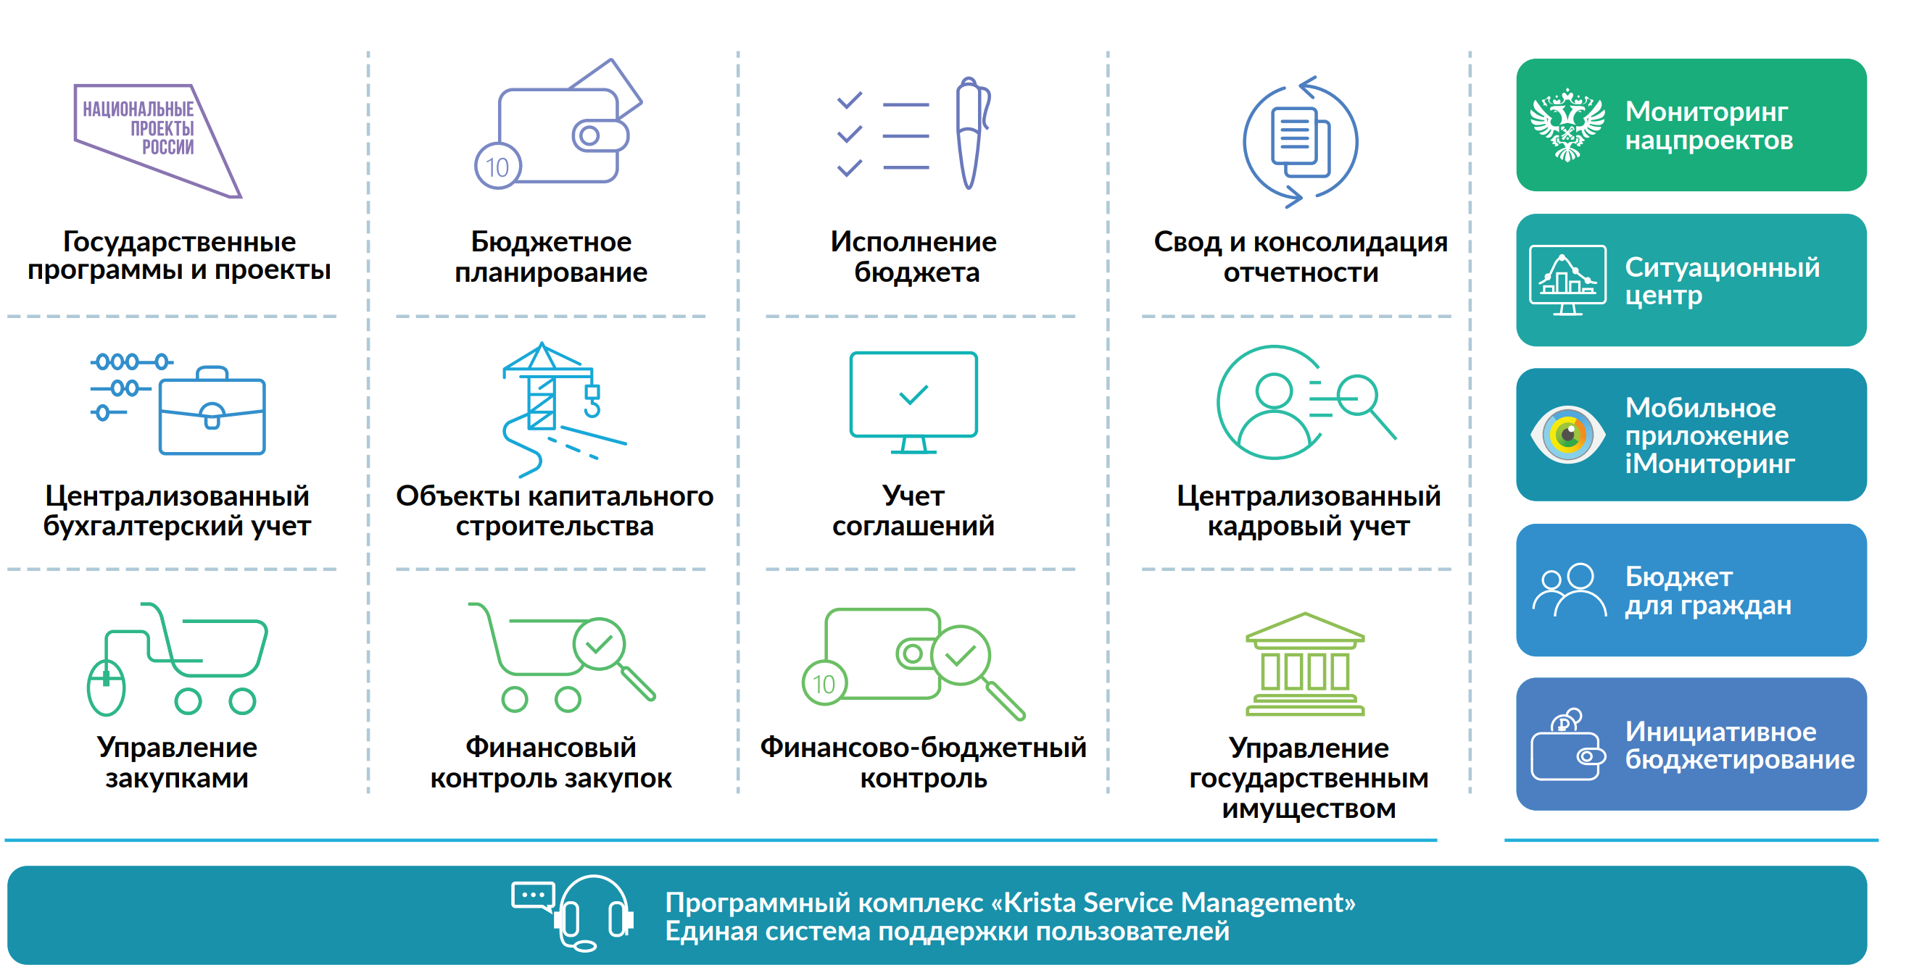
ЭКОСИСТЕМА ЦИФРОВЫХ РЕШЕНИЙ

Slide 4
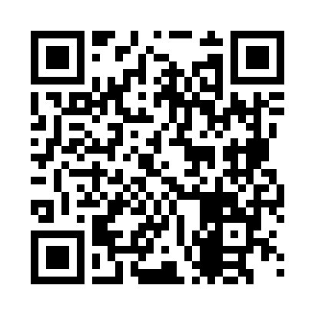


Slide 5
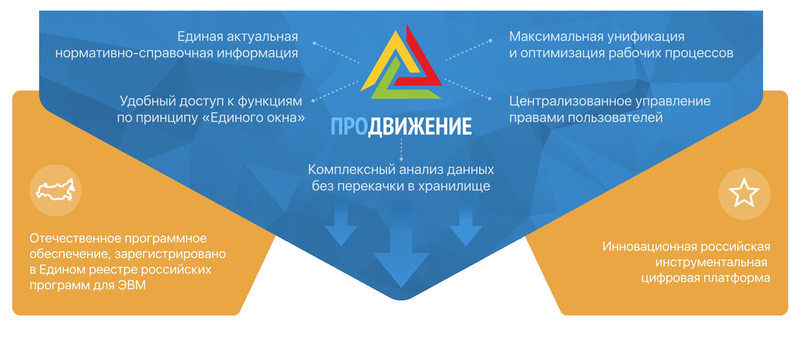
ПЛАТФОРМЫ

Slide 6
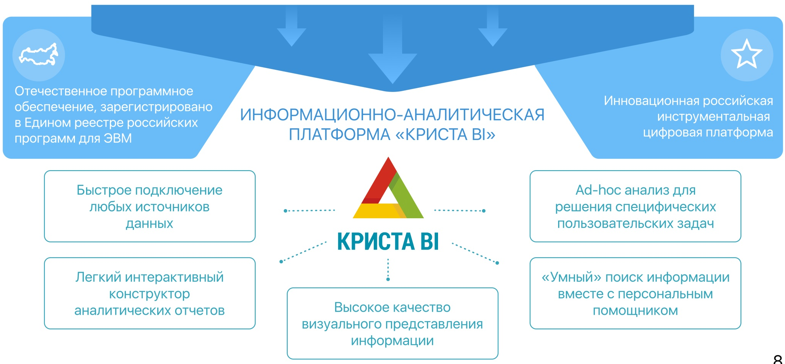
ПЛАТФОРМЫ

